Slide 1
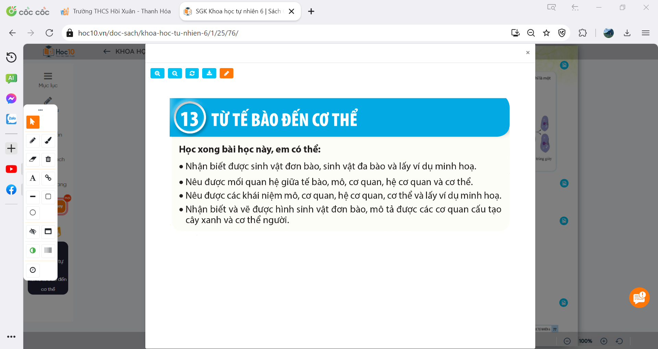

Slide 3
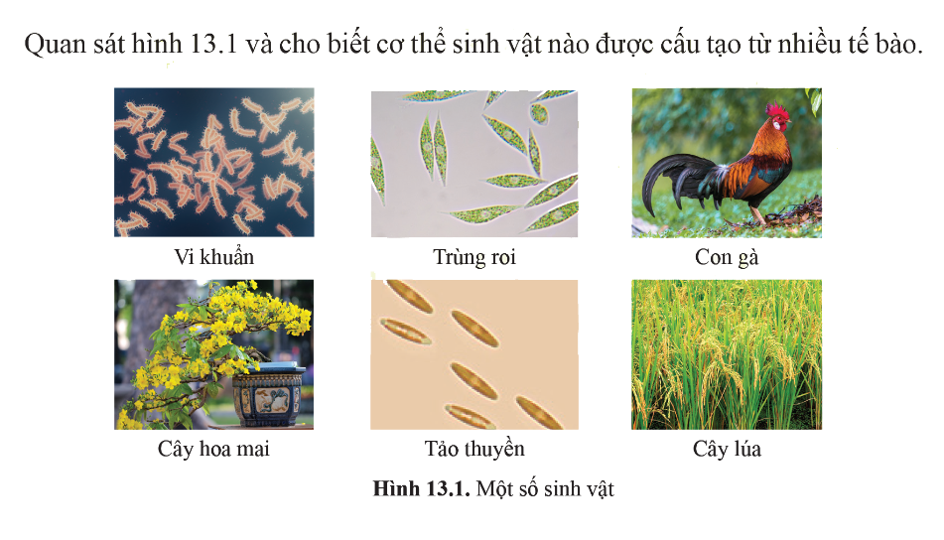

Slide 4
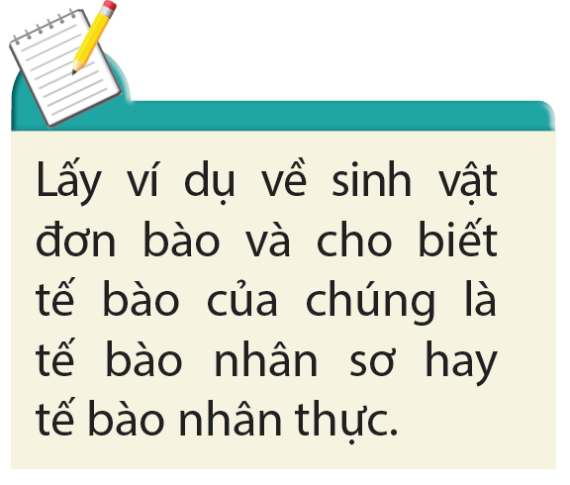
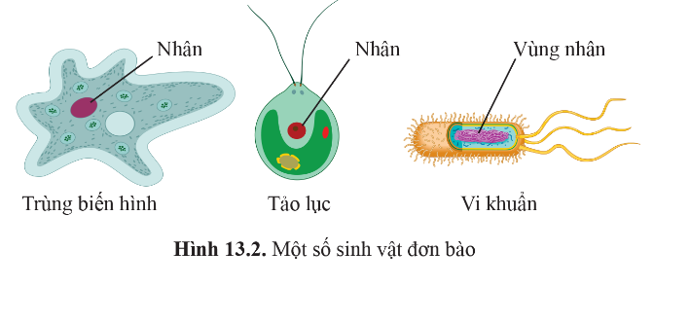
I. SINH VẬT ĐƠN BÀO VÀ SINH VẬT ĐA BÀO
1. Sinh vật đơn bào

Slide 5
I. SINH VẬT ĐƠN BÀO VÀ SINH VẬT ĐA BÀO
1. Sinh vật đơn bào
- Sinh vật đơn bào là các sinh vật thực hiện các hoạt động sống trong khuôn khổ một tế bào như: lấy và tiêu hóa thức ăn, hô hấp, vận động, sinh sản và trả lời các kích thích từ môi trường bên ngoài.

Slide 6
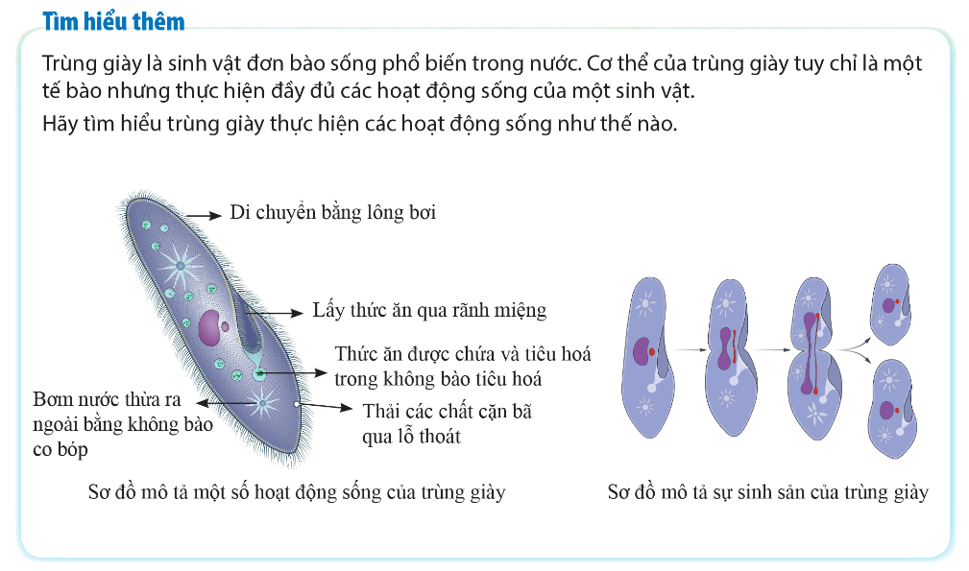
I. SINH VẬT ĐƠN BÀO VÀ SINH VẬT ĐA BÀO
1. Sinh vật đơn bào

Slide 7
I. SINH VẬT ĐƠN BÀO VÀ SINH VẬT ĐA BÀO
2. Sinh vật đa bào
- Sinh vật đa bào có cấu tạo phức tạp. Cơ thể chúng có nhiều loại tế bào với hình dạng, cấu tạo khác nhau và thực hiện chức năng khác nhau như quang hợp, tiêu hóa, hô hấp… nhờ đó đảm bảo sự tồn tại và phát triển của cơ thể.

Slide 8
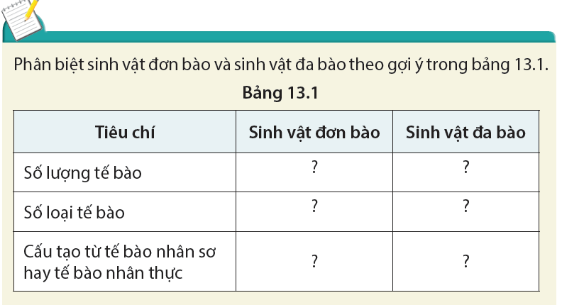
I. SINH VẬT ĐƠN BÀO VÀ SINH VẬT ĐA BÀO
2. Sinh vật đa bào

Slide 9
I. SINH VẬT ĐƠN BÀO VÀ SINH VẬT ĐA BÀO
2. Sinh vật đa bào
Một TB
Nhiều TB
Một loại
Nhiều loại
Có cả TB nhân sơ và TB nhân thực
Chỉ có TB nhân thực

Slide 10
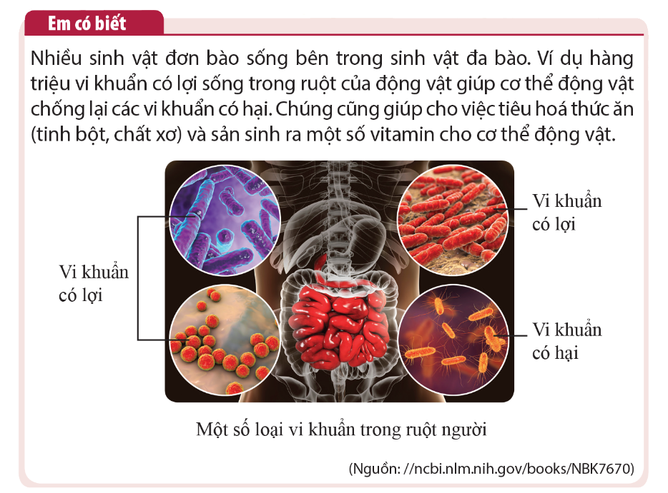
I. SINH VẬT ĐƠN BÀO VÀ SINH VẬT ĐA BÀO

Slide 11
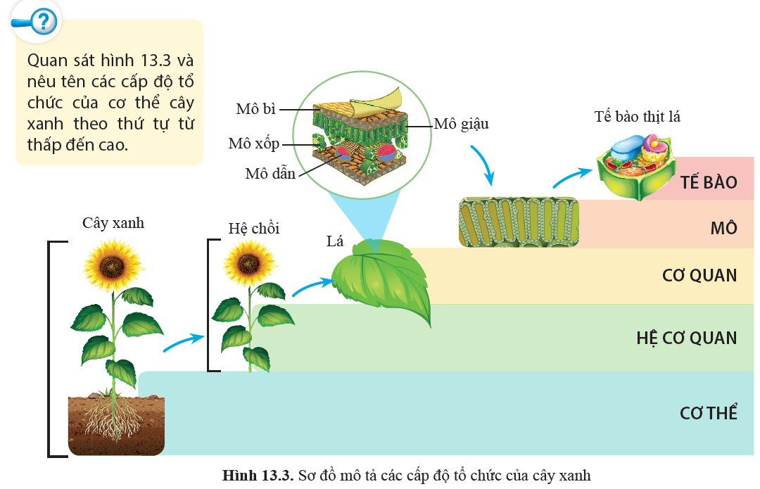
II. TỔ CHỨC CƠ THỂ ĐA BÀO

Slide 12
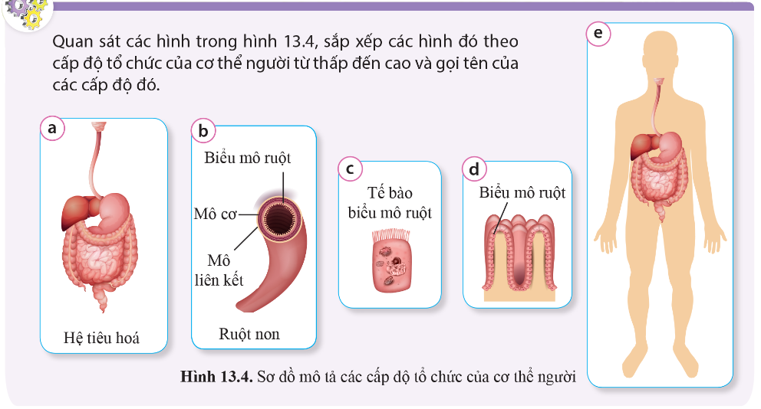
II. TỔ CHỨC CƠ THỂ ĐA BÀO

Slide 13
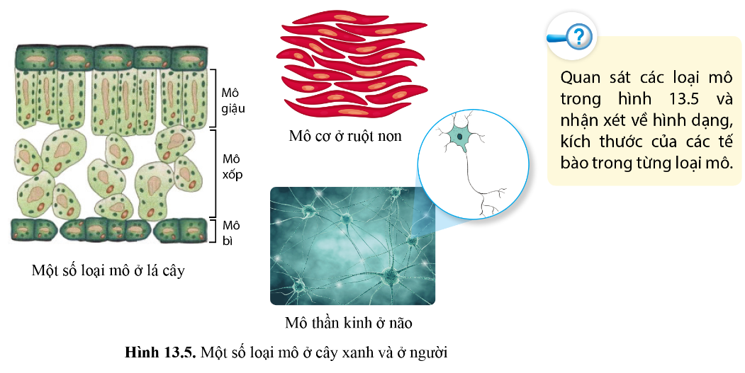
II. TỔ CHỨC CƠ THỂ ĐA BÀO

Slide 14
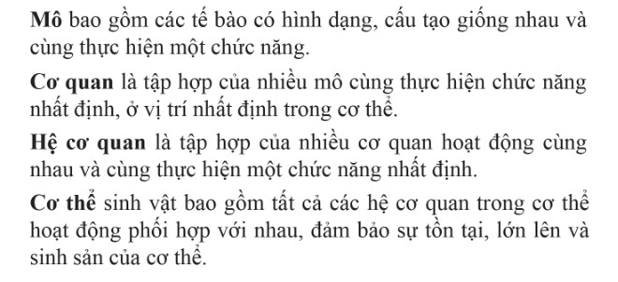
II. TỔ CHỨC CƠ THỂ ĐA BÀO

Slide 15
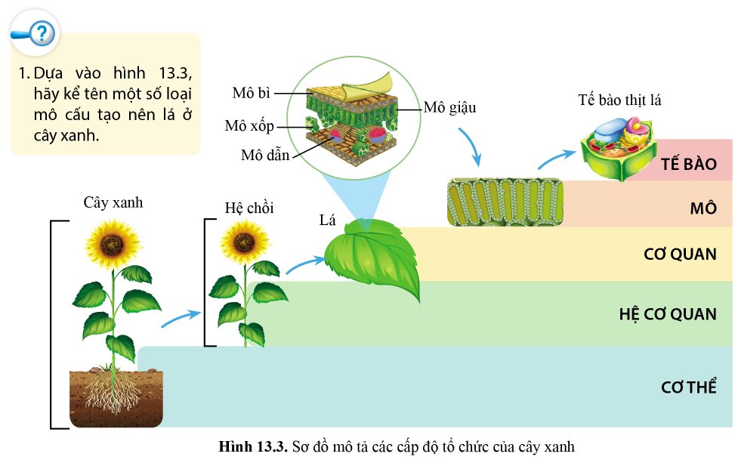
II. TỔ CHỨC CƠ THỂ ĐA BÀO

Slide 16
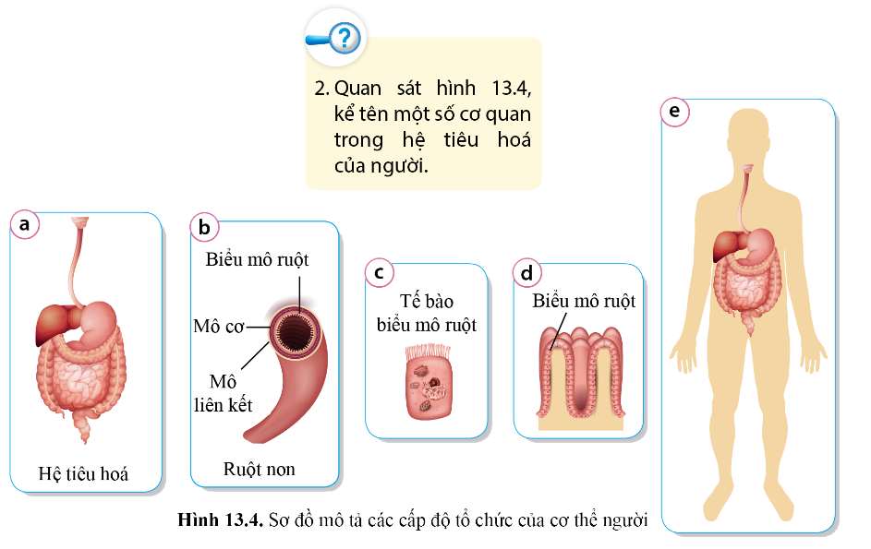
II. TỔ CHỨC CƠ THỂ ĐA BÀO

Slide 17
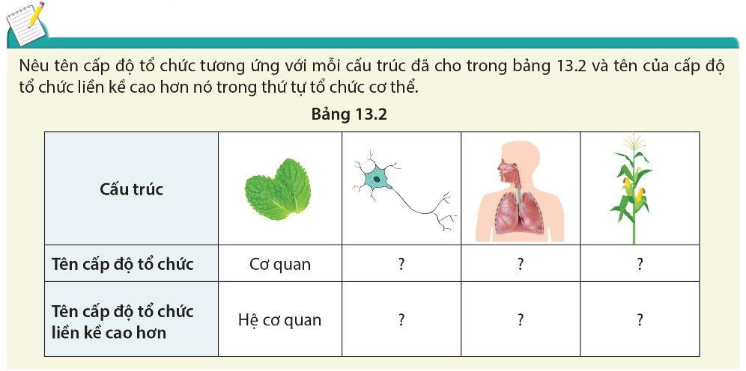
II. TỔ CHỨC CƠ THỂ ĐA BÀO
Tế bào
Hệ cơ quan
Hệ cơ quan
Cơ thể
Mô
Cơ thể

Slide 18
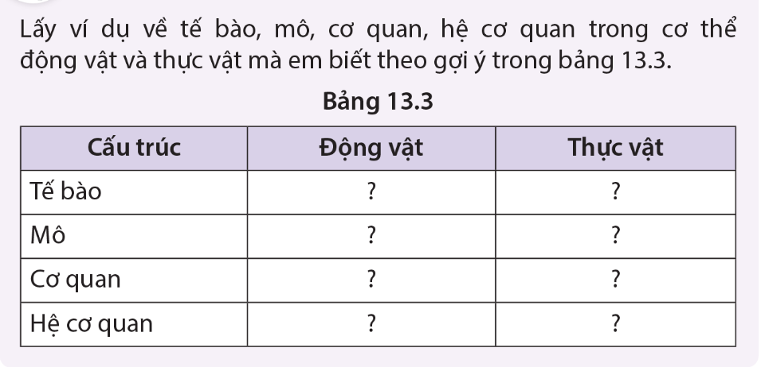
II. TỔ CHỨC CƠ THỂ ĐA BÀO

Slide 19
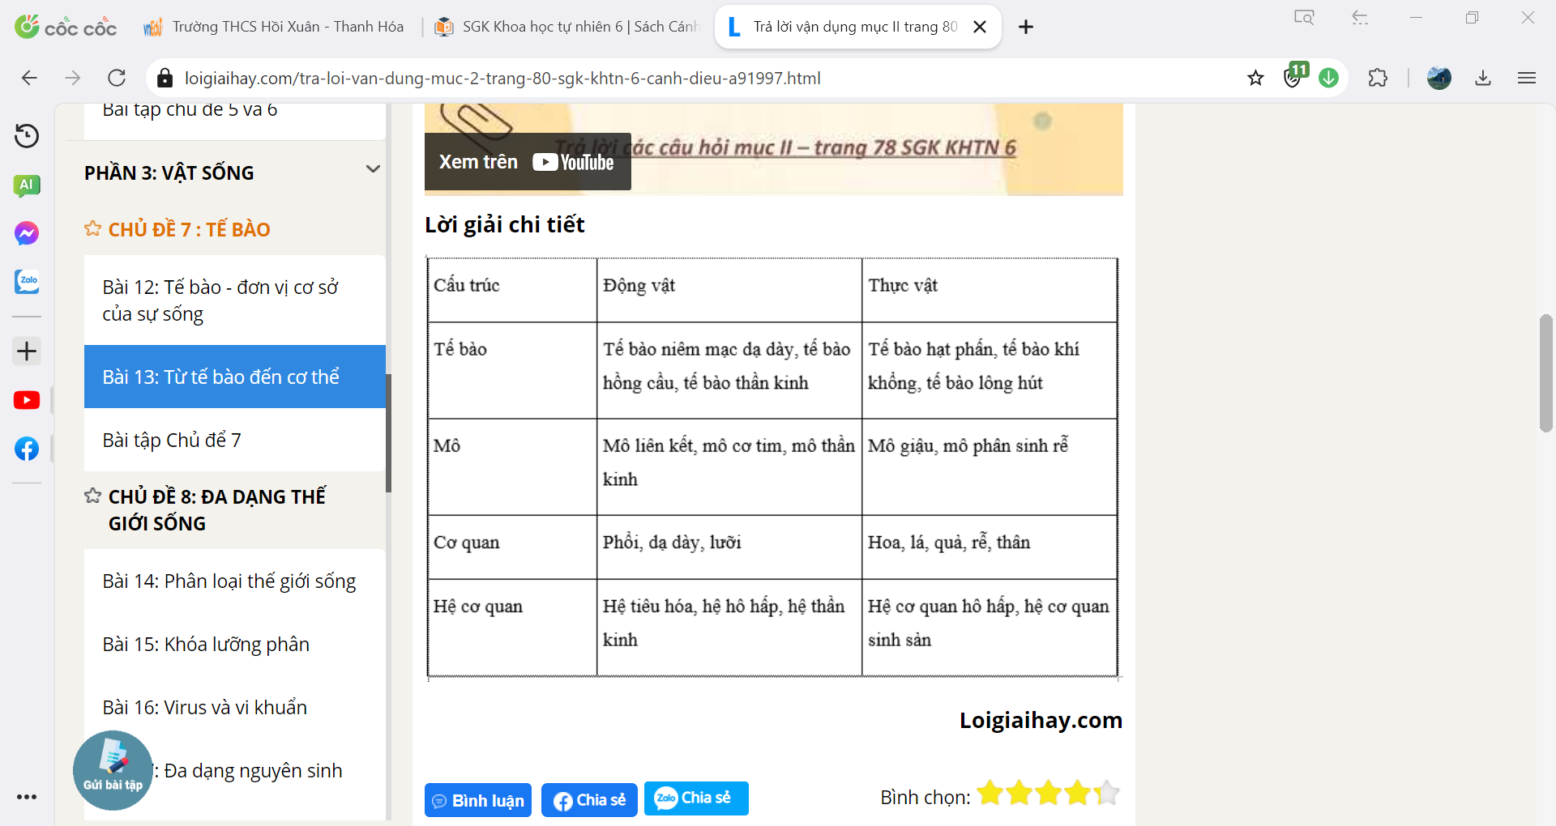

Slide 20
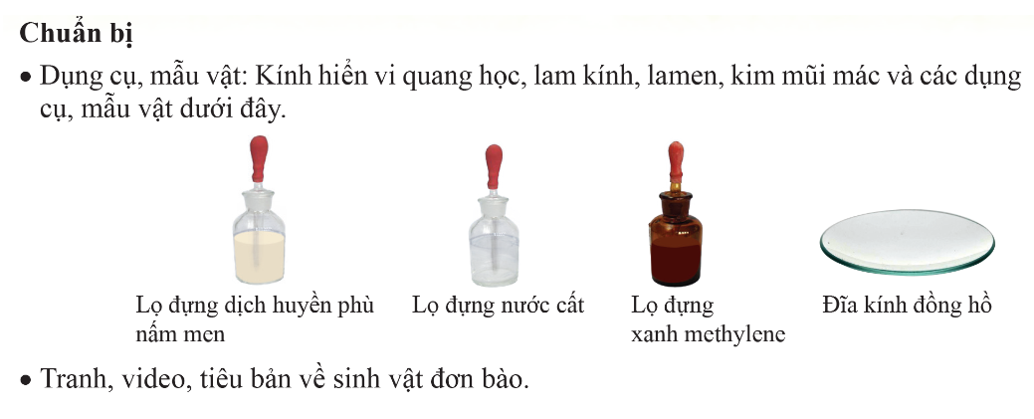
III. THỰC HÀNH TÌM HIỂU VỀ TỔ CHỨC CƠ THỂ.
1. Tìm hiểu về hình dạng, cấu tạo của sinh vật đơn bào.

Slide 21
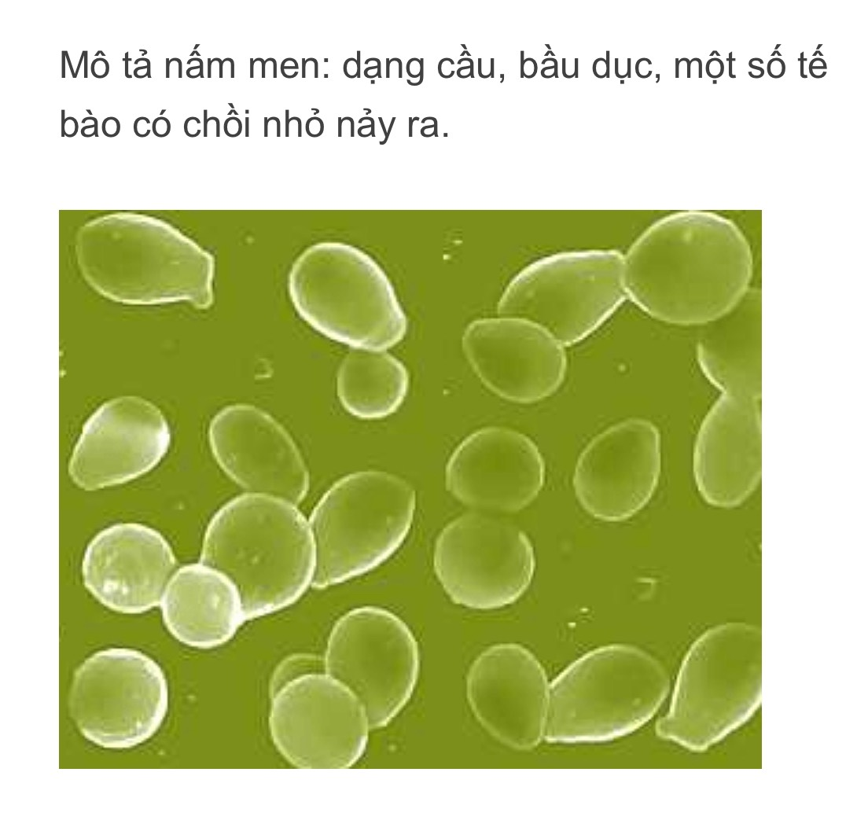

Slide 22
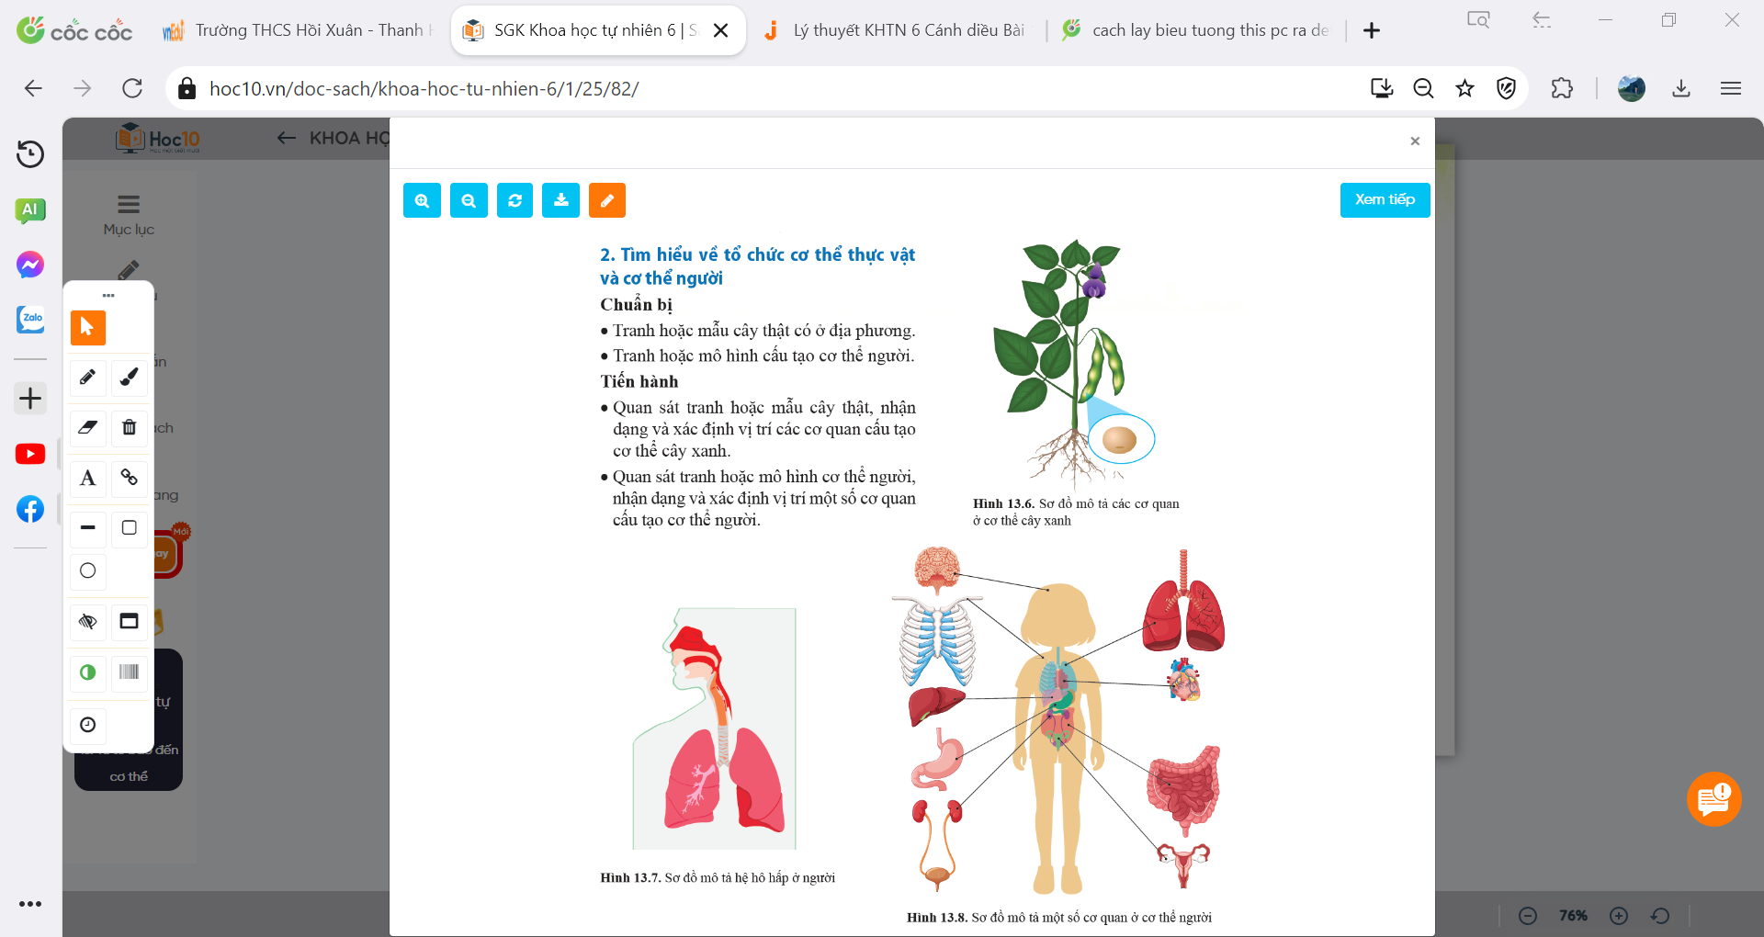
III. THỰC HÀNH TÌM HIỂU VỀ TỔ CHỨC CƠ THỂ.
2. Tìm hiểu về tổ chức cơ thể thực vật và cơ thể người.

Slide 23
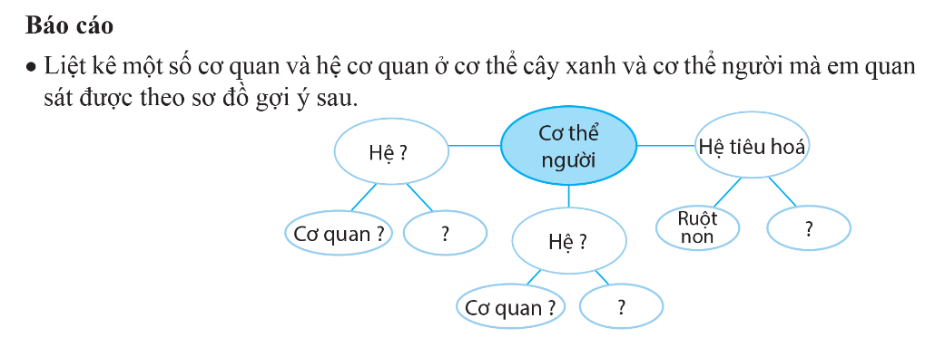
II. TỔ CHỨC CƠ THỂ ĐA BÀO
2. Tìm hiểu về tổ chức cơ thể thực vật và cơ thể người.
Hô hấp
Phổi
Khí quản
Hệ Bài tiết
Dạ dày
Thận
Bóng đái

Slide 24
2. Tìm hiểu về tổ chức cơ thể thực vật và cơ thể người.
Hô hấp
Phổi
Khí quản
Bài tiết
Dạ dày
Thận
Bóng đái

Slide 25
2. Tìm hiểu về tổ chức cơ thể thực vật và cơ thể người.
Cơ thể cây xanh
Cơ quan sinh dưỡng
Cơ quan sinh sản
Rễ
Thân
Lá
Hoa
Quả
Hạt

Slide 26
